Slide 1
Monitoramento de maquinas em redes de Fast Food

Slide 2
INTRODUÇÃO
MERCADO
NUMEROS
Contexto
Contexto

Slide 3
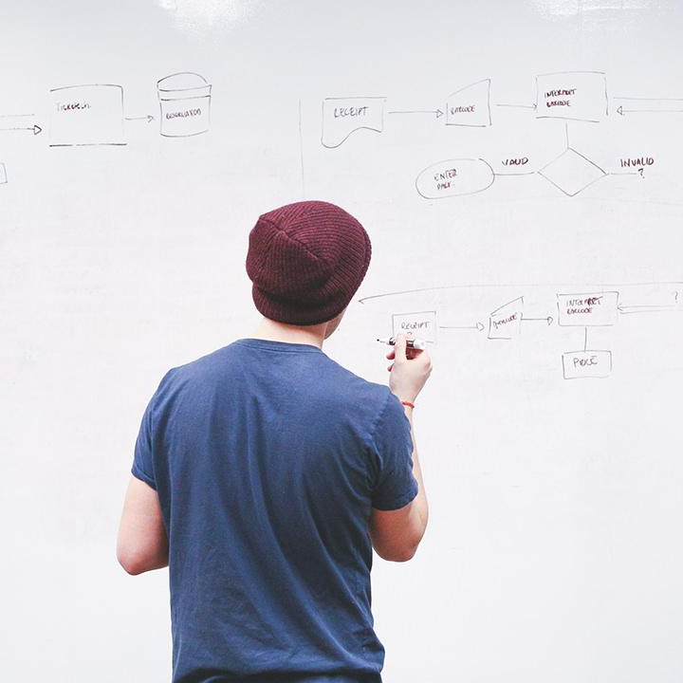

Uma empresa de tecnologia voltada para melhorar o desempenho das redes de fast food monitorando as maquinas e trazendo soluções

Slide 4
Grupo:
Gabriel Ortelan
Guilherme Soares
Luiz Berto
Sergio Trindade
Wilgner Guilherme

Slide 5
CONTEXTUALIZAÇÃO
1

Slide 6
Contexto
Problemas
Soluções

Slide 7
ENTREGAVEIS
2

Slide 8


STORY BOARD

Slide 9
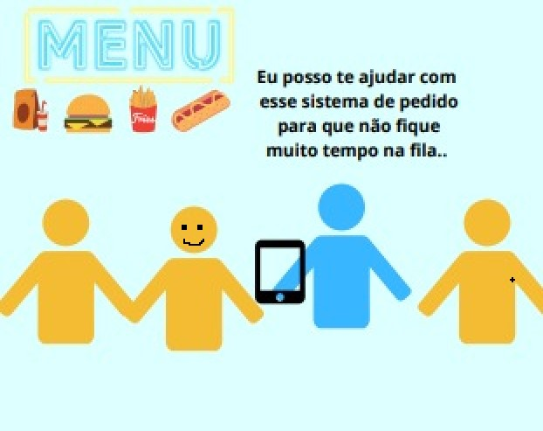
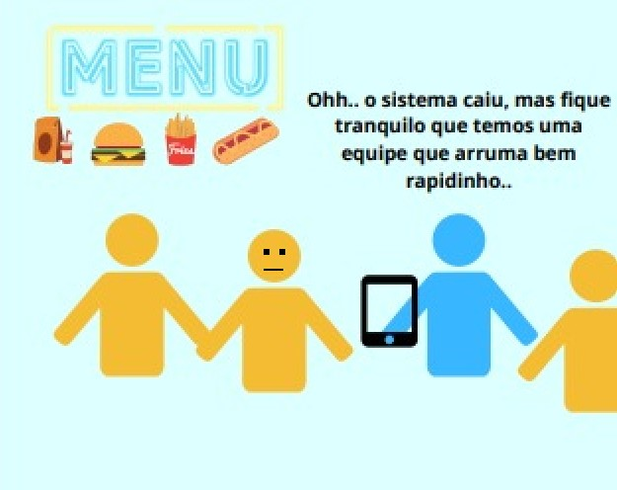

Slide 10
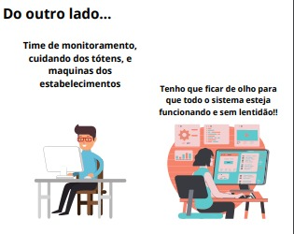
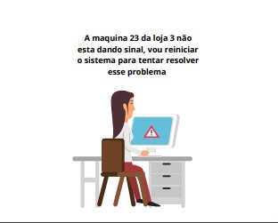

Slide 11
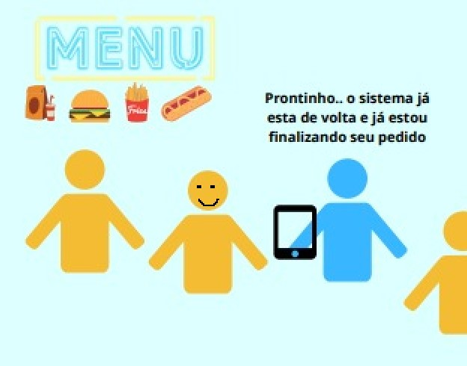
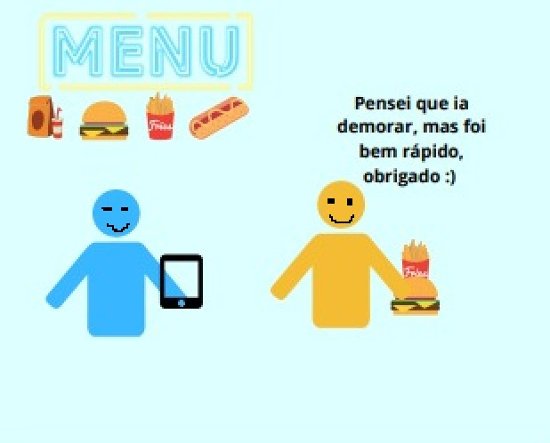

Slide 12
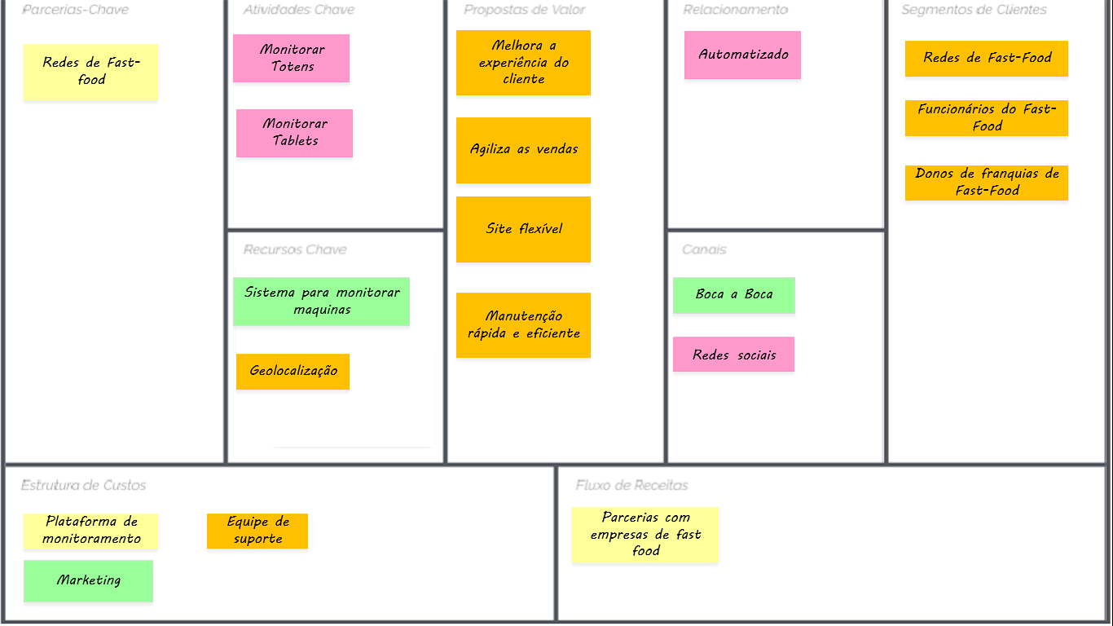
Canva

Slide 13
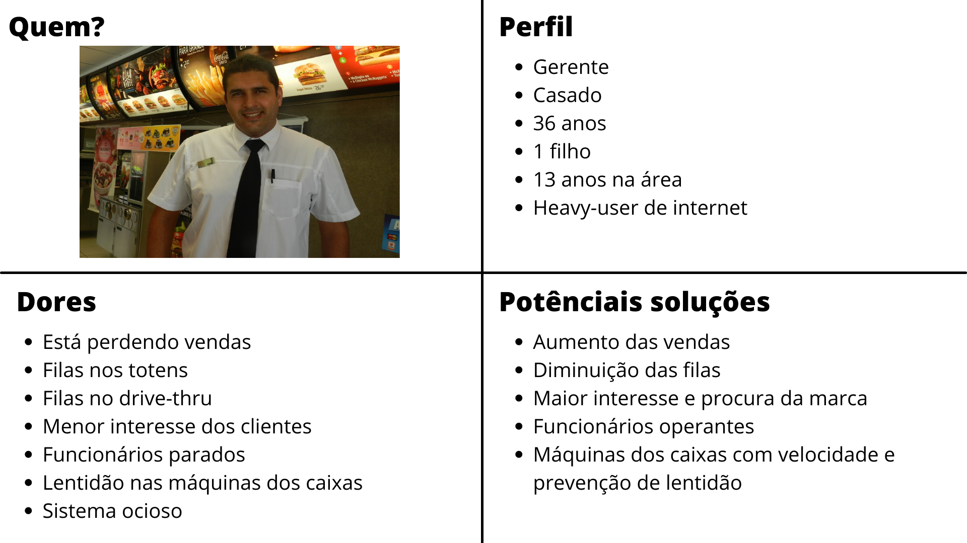
Proto persona

Slide 14
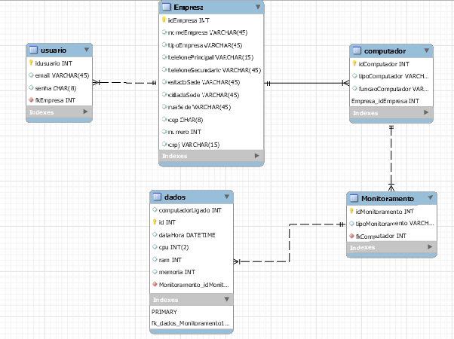
Modelagem BD

Slide 15
SITE/ PLANNER/ MAQUINA LINUX

Slide 16
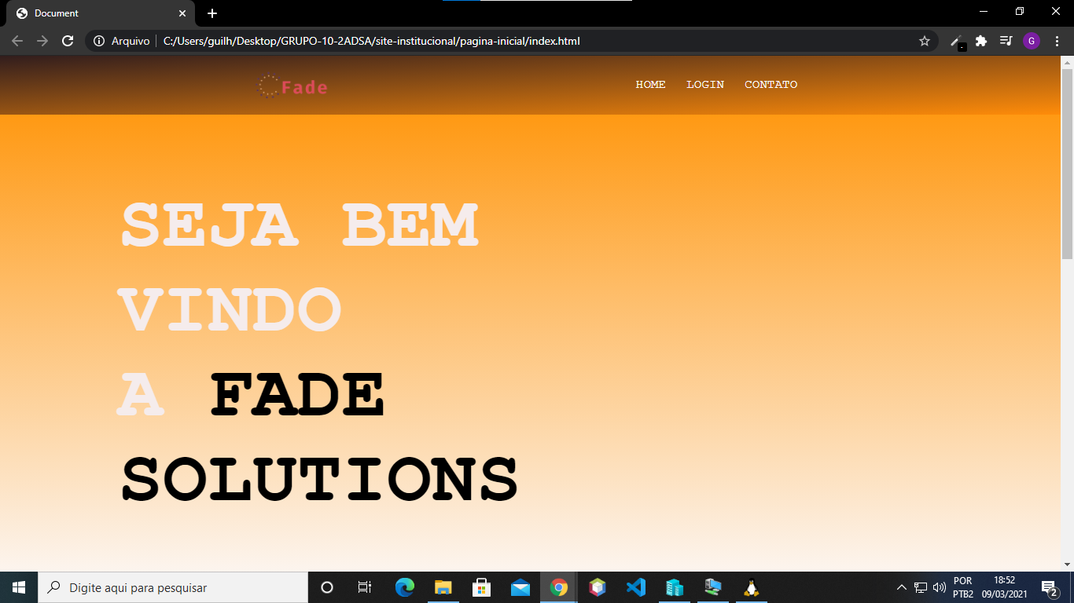

Slide 17
CONCLUSÃO

Slide 18
OBRIGADO!
Alguma dúvida?

